Slide 1
УРОК
РУССКОГО ЯЗЫКА
3 КЛАСС
«Начальная школа
XXI века»

Slide 2

Мы сюда пришли учиться,
Не лениться, а трудиться.
Работать будем мы старательно,
Слушать всё внимательно.

Slide 3
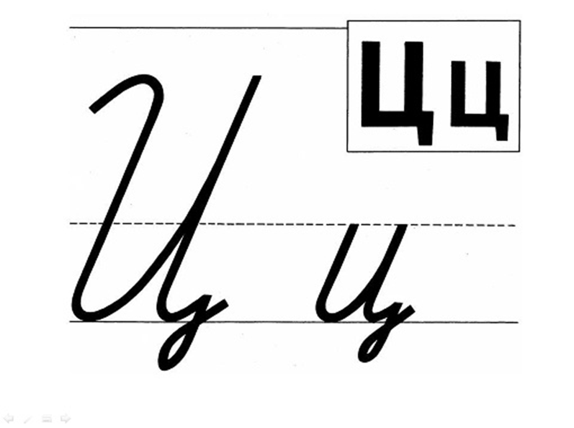
Минутка чистописания
Этот звук согласный,
глухой,
непарный,
всегда твёрдый.

Slide 4
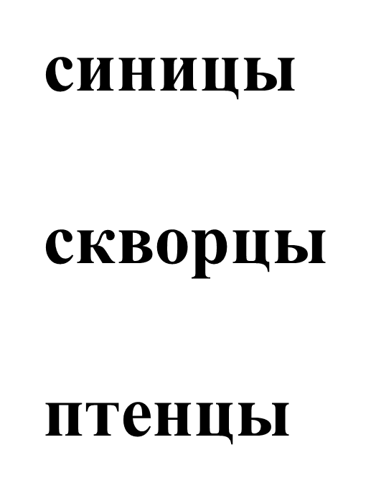
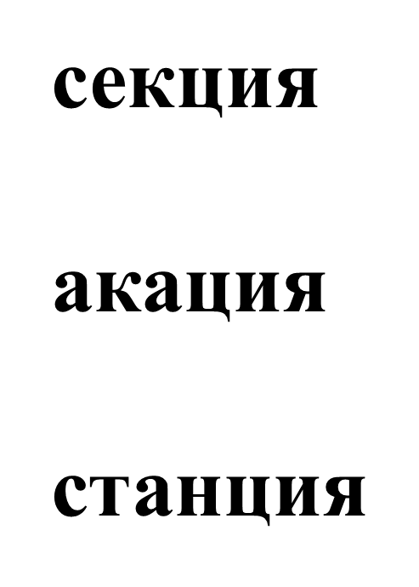
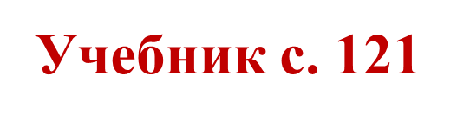
цирк
циркуль
цифра

Slide 5

Тема урока
Учимся обозначать
звук [ы] после звука [ц]

Slide 6
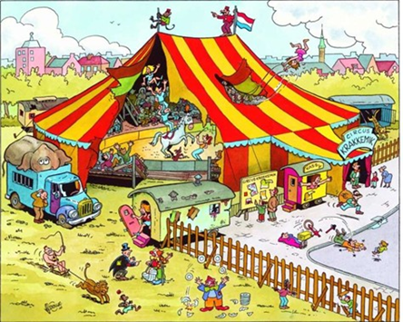
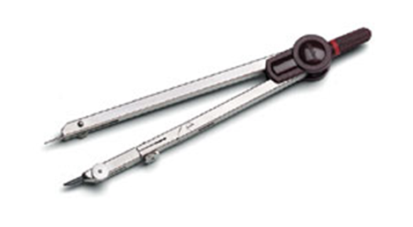
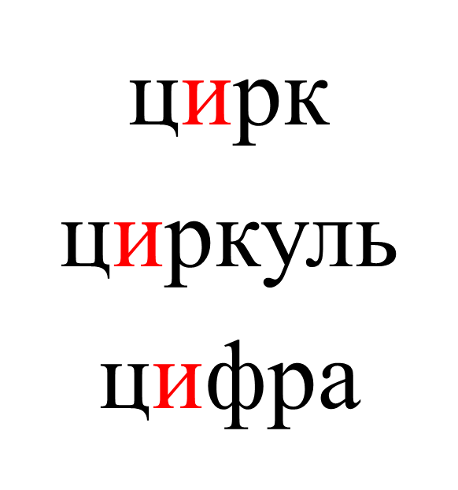




Обозначение звука [ы] после звука [ц]

Slide 7
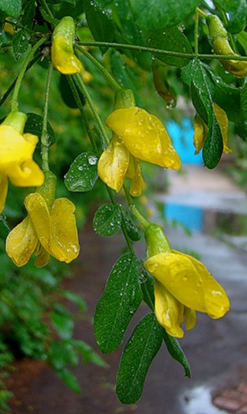
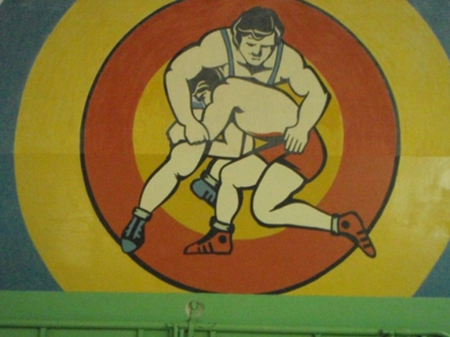
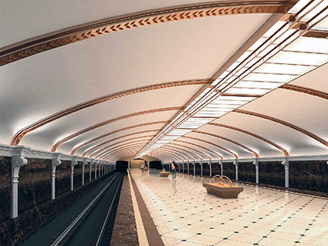
Обозначение звука [ы] после звука [ц]
секция
акация
станция

Slide 8
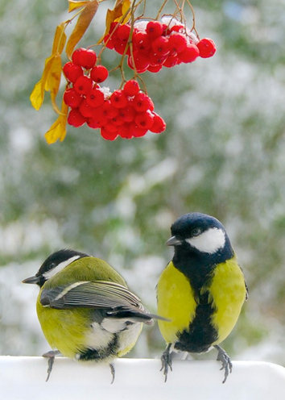
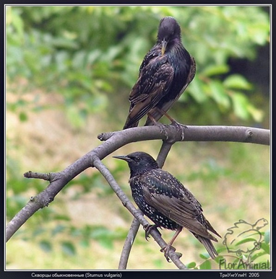

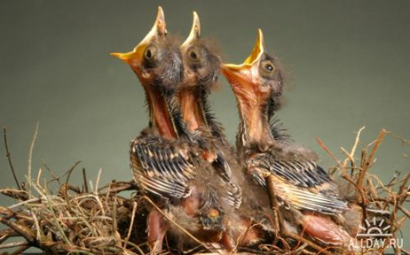
Обозначение звука [ы] после звука [ц]
синицы
скворцы
птенцы

Slide 9
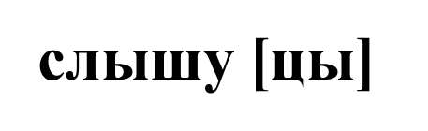



Алгоритм

Slide 10

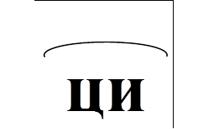
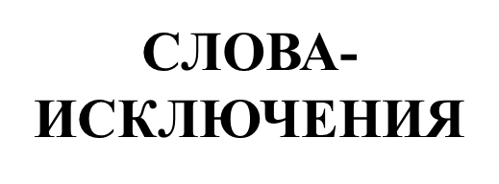
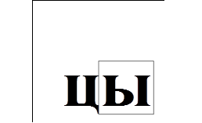
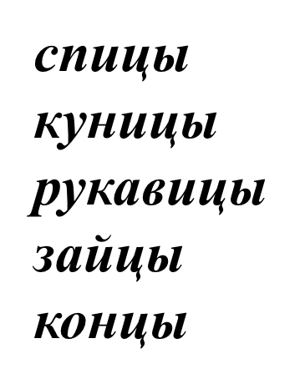
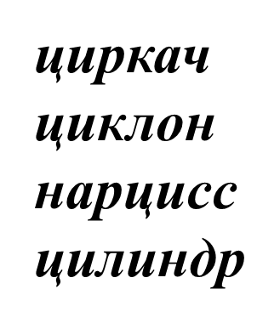
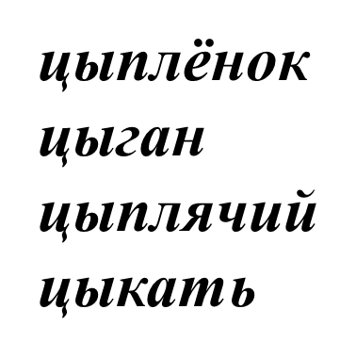

Работа в парах

Slide 11
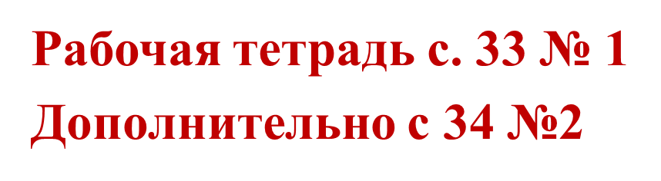
Самостоятельная работа

Slide 12
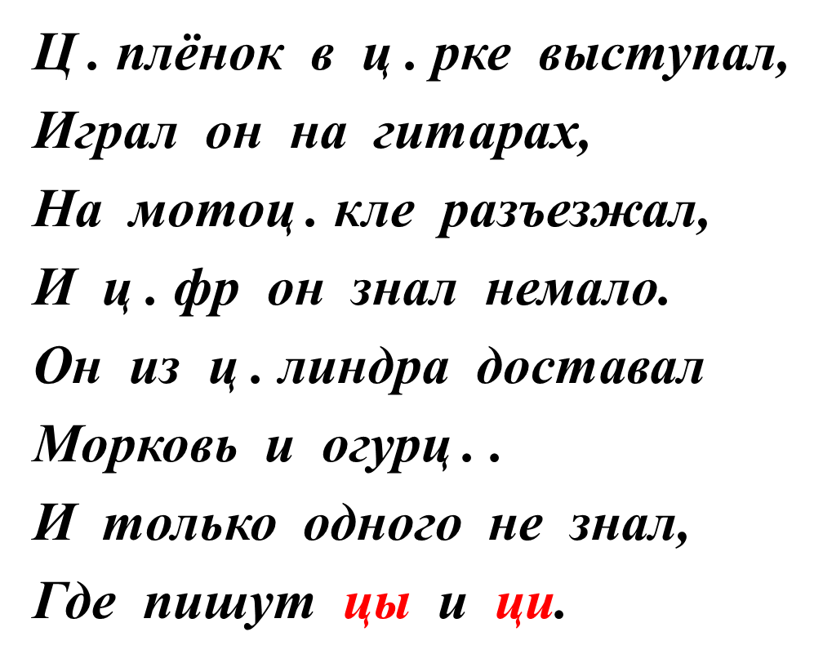



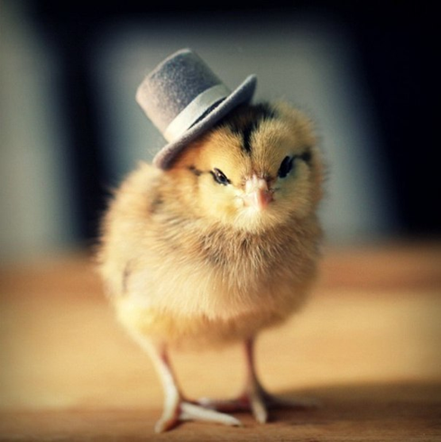
Коллективная работа

Slide 13
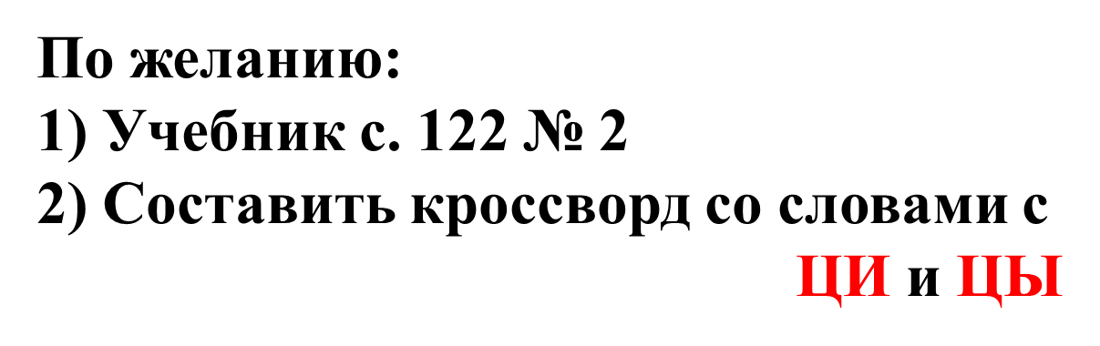
Домашнее задание

